Slide 1
Tập đọc – kể chuyện
Các em nhỏ và cụ già

Slide 2
MỤC TIÊU
01.
02.
03.
- Đọc đúng các từ ngữ, tiếng khó và dễ lẫn như: đàn sếu, sải cánh, ríu rít, sôi nổi...).
- Ngắt nghỉ hơi đúng sau các dấu câu và giữa các cụm từ.
- Hiểu ý nghĩa của các từ: Sếu, u sầu, nghẹn ngào, thương cảm.
- Hiểu nội dung bài học.
- Kể lại một đoạn câu chuyện theo lời của một bạn nhỏ.
- Biết nghe và nhận xét lời kể của bạn
Yêu thích Tiếng Việt.

Slide 3
LUYỆN ĐỌC

Slide 4
Các em nhỏ và cụ già
1. Mặt trời đã lùi dần về chân núi phía tây. Đàn sếu đang sải cánh trên cao. Sau một cuộc dạo chơi, đám trẻ ra về. Tiếng nói cười ríu rít.
2. Bỗng các em dừng lại khi thấy một cụ già đang ngồi ở vệ cỏ ven đường. Trông cụ thật mệt mỏi, cặp mắt lộ rõ vẻ u sầu.
- Chuyện gì xảy ra với ông cụ thế nhỉ? – Một em trai hỏi.
Đám trẻ tiếp lời, bàn tán sôi nổi:
- Chắc là cụ bị ốm?
- Hay cụ đánh mất cái gì?
- Chúng mình thử hỏi xem đi!
3. Các em tới chỗ ông cụ, lễ phép hỏi:
- Thưa cụ, chúng cháu có thể giúp gì cụ không ạ?
Cụ già thở nặng nhọc, nhưng đôi mắt ánh lên những tia ấm áp:
- Cảm ơn các cháu. Nhưng các cháu không giúp ông được đâu.
4. Cụ ngừng lại, rồi nghẹn ngào nói tiếp:
- Ông đang rất buồn. Bà lão nhà ông nằm bệnh viện mấy tháng nay rồi. Bà ốm nặng lắm, khó mà qua khỏi. Ông ngồi đây chờ xe buýt để đến bệnh viện. Ông cảm ơn lòng tốt của các cháu. Dẫu các cháu không giúp gì được, nhưng ông cũng thấy lòng nhẹ hơn.
5. Đám trẻ lặng đi. Các em nhìn cụ già đầy thương cảm.
Một lát sau, xe buýt đến. Giúp ông cụ lên xe rồi, các em còn đứng
nhìn theo mãi mới ra về.
Theo Xu-khôm-lin-xki
(Tiếng Việt 3, 1995)

Slide 5
Luyện đọc từ khó
đàn sếu
sải cánh
ríu rít
xe buýt

Slide 6
Luyện đọc đoạn
Đoạn 1: Từ đầu…ríu rít.
Câu chuyện này
có mấy đoạn?
Đoạn 2: Tiếp theo…thử hỏi xem đi!
Đoạn 3: Các em … được đâu.
Đoạn 4: Cụ ngừng lại… nhẹ lòng hơn.
Đoạn 5: Còn lại.

Slide 7
Luyện đọc câu dài:
- Bỗng các em dừng lại khi thấy một cụ già đang ngồi ở vệ cỏ ven đường.
- Bà lão nhà ông nằm bệnh viện mấy tháng nay rồi.

Slide 8
Các em nhỏ và cụ già
1. Mặt trời đã lùi dần về chân núi phía tây. Đàn sếu đang sải cánh trên cao. Sau một cuộc dạo chơi, đám trẻ ra về. Tiếng nói cười ríu rít.
2. Bỗng các em dừng lại khi thấy một cụ già đang ngồi ở vệ cỏ ven đường. Trông cụ thật mệt mỏi, cặp mắt lộ rõ vẻ u sầu.
- Chuyện gì xảy ra với ông cụ thế nhỉ? – Một em trai hỏi.
Đám trẻ tiếp lời, bàn tán sôi nổi:
- Chắc là cụ bị ốm?
- Hay cụ đánh mất cái gì?
- Chúng mình thử hỏi xem đi!
3. Các em tới chỗ ông cụ, lễ phép hỏi:
- Thưa cụ, chúng cháu có thể giúp gì cụ không ạ?
Cụ già thở nặng nhọc, nhưng đôi mắt ánh lên những tia ấm áp:
- Cảm ơn các cháu. Nhưng các cháu không giúp ông được đâu.
4. Cụ ngừng lại, rồi nghẹn ngào nói tiếp:
- Ông đang rất buồn. Bà lão nhà ông nằm bệnh viện mấy tháng nay rồi. Bà ốm nặng lắm, khó mà qua khỏi. Ông ngồi đây chờ xe buýt để đến bệnh viện. Ông cảm ơn lòng tốt của các cháu. Dẫu các cháu không giúp gì được, nhưng ông cũng thấy lòng nhẹ hơn.
5. Đám trẻ lặng đi. Các em nhìn cụ già đầy thương cảm.
Một lát sau, xe buýt đến. Giúp ông cụ lên xe rồi, các em còn đứng
nhìn theo mãi mới ra về.

Slide 9
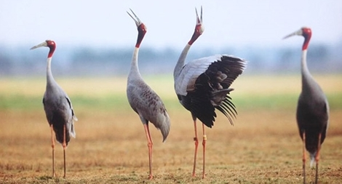
Giải nghĩa từ
- Sếu
: loài chim lớn, cổ và mỏ dài, chân cao, kêu rất to, sống ở phương bắc, mùa đông thường bay về phương nam tránh rét.

Slide 10
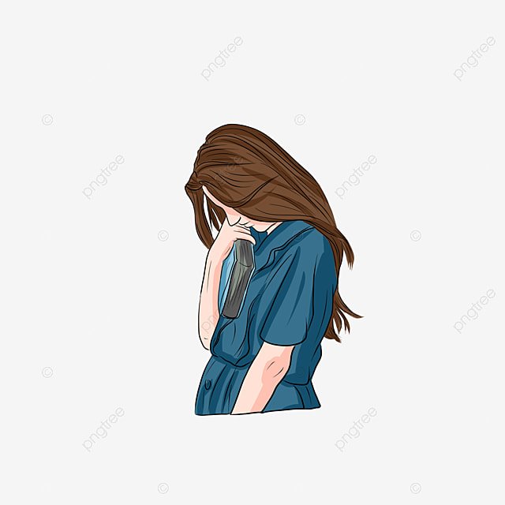
Giải nghĩa từ
- U sầu
: buồn bã
- Nghẹn ngào
: không nói được vì quá xúc động
Đặt 1 câu với từ “nghẹn ngào”

Slide 11
THI ĐỌC CÁ NHÂN

Slide 12
TÌM HIỂU BÀI

Slide 13
Tìm hiểu bài
1. Mặt trời đã lùi dần về chân núi phía tây. Đàn sếu đang sải cánh trên cao. Sau một cuộc dạo chơi, đám trẻ ra về. Tiếng nói cười ríu rít.
2. Bỗng các em dừng lại khi thấy một cụ già đang ngồi ở vệ cỏ ven đường. Trông cụ thật mệt mỏi, cặp mắt lộ rõ vẻ u sầu.
- Chuyện gì xảy ra với ông cụ thế nhỉ? – Một em trai hỏi.
Đám trẻ tiếp lời, bàn tán sôi nổi:
- Chắc là cụ bị ốm?
- Hay cụ đánh mất cái gì?
- Chúng mình thử hỏi xem đi!
1. Điều gì gặp trên đường khiến các bạn nhỏ phải dừng lại?
Các bạn nhỏ đi đâu?
Các bạn nhỏ gặp một cụ già đang ngồi ở ven đường,
vẻ mệt mỏi, cặp mắt lộ rõ vẻ u sầu.
Khi trời đã về chiều sau một cuộc dạo chơi vui vẻ, giờ đây các bạn nhỏ đang trên đường về nhà.

Slide 14
Tìm hiểu bài
Vì sao các bạn quan tâm đến ông cụ như vậy?
2. Các bạn nhỏ quan tâm đến ông cụ như thế nào?
Vì các bạn là những đứa trẻ ngoan, nhân hậu. Các bạn muốn giúp đỡ ông cụ.
Các bạn băn khoăn và trao đổi với nhau. Có bạn đoán cụ bị ốm, có bạn đoán cụ bị mất cái gì đó. Cuối cùng cả tốp đến tận nơi hỏi thăm cụ.

Slide 15
Tìm hiểu bài
3. Các em tới chỗ ông cụ, lễ phép hỏi:
- Thưa cụ, chúng cháu có thể giúp gì cụ không ạ?
Cụ già thở nặng nhọc, nhưng đôi mắt ánh lên những tia ấm áp:
- Cảm ơn các cháu. Nhưng các cháu không giúp ông được đâu.
4. Cụ ngừng lại, rồi nghẹn ngào nói tiếp:
- Ông đang rất buồn. Bà lão nhà ông nằm bệnh viện mấy tháng nay rồi. Bà ốm nặng lắm, khó mà qua khỏi. Ông ngồi đây chờ xe buýt để đến bệnh viện. Ông cảm ơn lòng tốt của các cháu. Dẫu các cháu không giúp gì được, nhưng ông cũng thấy lòng nhẹ hơn.
3. Ông cụ gặp chuyện gì buồn?
4. Vì sao trò chuyện với các bạn nhỏ, ông cụ thấy lòng nhẹ hơn?
Vì ông cảm động trước tấm lòng của các bạn nhỏ và cảm thấy nỗi buồn được chia sẻ.
Ông cụ buồn vì cụ bà bị ốm nặng, đang nằm trong bệnh viện, rất khó qua khỏi.

Slide 16
5. Chọn một tên khác cho truyện theo gợi ý dưới đây:
a) Những đứa trẻ tốt bụng
Tìm hiểu bài
Có thể lựa chọn tên khác như: Những trái tim ấm áp, Lòng chân thành, Sự sẻ chia quý giá,...
b) Chia sẻ
c) Cảm ơn các cháu

Slide 17
Nội dung bài học
Mọi người trong cộng đồng cần phải quan tâm, chia sẻ và giúp đỡ lẫn nhau thì cuộc sống của mỗi người sẽ tươi đẹp hơn.

Slide 18
LUYỆN ĐỌC LẠI
- Đọc bài với giọng thong thả.
- Đoạn 2: các câu hỏi thắc mắc của các bạn nhỏ đọc giọng: băn khoăn, lo lắng.
- Đoạn 3: câu hỏi thăm cụ già đọc với giọng nhẹ nhàng, thông cảm.

Slide 19
KỂ CHUYỆN

Slide 20
Kể lại câu chuyện Các em nhỏ và cụ già theo lời một bạn nhỏ.
Xưng hô là tôi (mình, em) và giữ nguyên cách xưng hô đó từ đầu đến cuối câu chuyện.
Khi kể lại câu chuyện theo lời của bạn nhỏ, em cần chú ý gì về cách xưng hô?

Slide 21
CỦNG CỐ - DẶN DÒ
- Qua câu chuyện con rút ra được bài học gì cho bản thân?
- Chuẩn bị bài sau: Tiếng ru

Slide 22
THANKS!

